Slide 1
Межкамерный трекинг
Команда Цифровые знахари

Slide 2
Постановка задачи
И в чем, собственно, подвох?

Slide 3
База
Ожидаемый результат: программа сквозного трекинга перемещения людей в пересекающихся полях зрения камер
Критическое условие: при выходе человека из кадра его трек оказывается завершенным, при возвращении присваивается новый ID
Самостоятельное написание: склейка треков, определение начала и конца сквозного трека

Slide 4
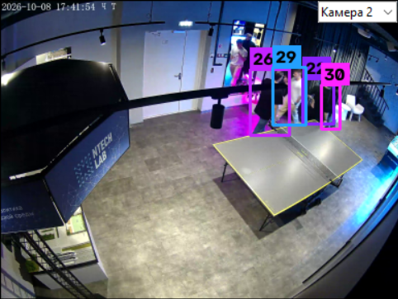
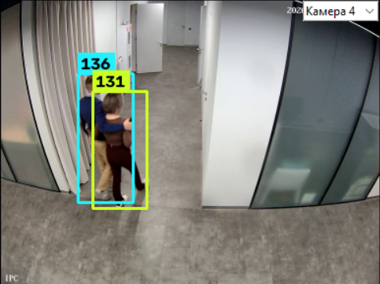
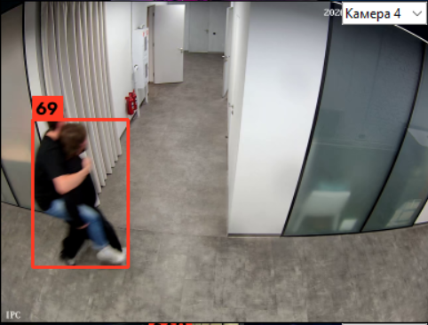
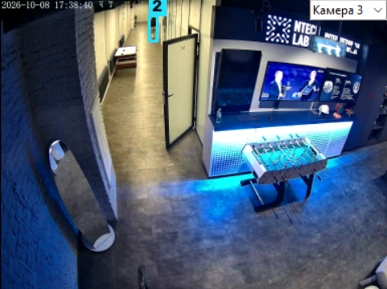
Обнаруженные аномалии
Взаимоположение людей
Телевизор и плакат
«Широкоугольный» объектив
Зеркала

Slide 5
Также важные детали
FPS: 4 камера имела меньшее значение FPS, чем остальные, из-за чего на синхроне остальные камеры «отставали», трекинг сбоил
Несоответствие плану: некоторые двери сдвинуты, из-за чего калибровка по точкам оказалась затруднена
Длинный коридор: люди далеко от камеры получали низкий score и не детектились

Slide 6
Решение задачи - 1
Что было придумано?

Slide 7
Суть решения
Схема: калибратор – детектор – трекер – склейка – интерфейс
Детектор: YOLO11-pose – стопы, скелеты
Трекер: BoT-SORT (ultralytics) – пересечения, частичные перекрытия, окклюзии
Склейка, калибратор, фильтры: самостоятельно

Slide 8
Калибратор
Купирование широкого кадра
Привязка полей зрения камер к плану офиса
Определение области допустимого перемещения
Маски на аномальные области (телевизоры, зеркала, постер)
Выделение областей детального поиска
Купирование отсутствия понятных размеров офиса

Slide 9
Склейка
Объединение треков для одного человека – определение в первую очередь по положению и прогнозу, т.к. люди похожи
Выяснение начала и конца сквозных треков
Отсев «мусора» – неподвижных ID и коротких (меньше 1с) треков
Присвоение уникальных ID, проверка на отсутствие дубликатов

Slide 10
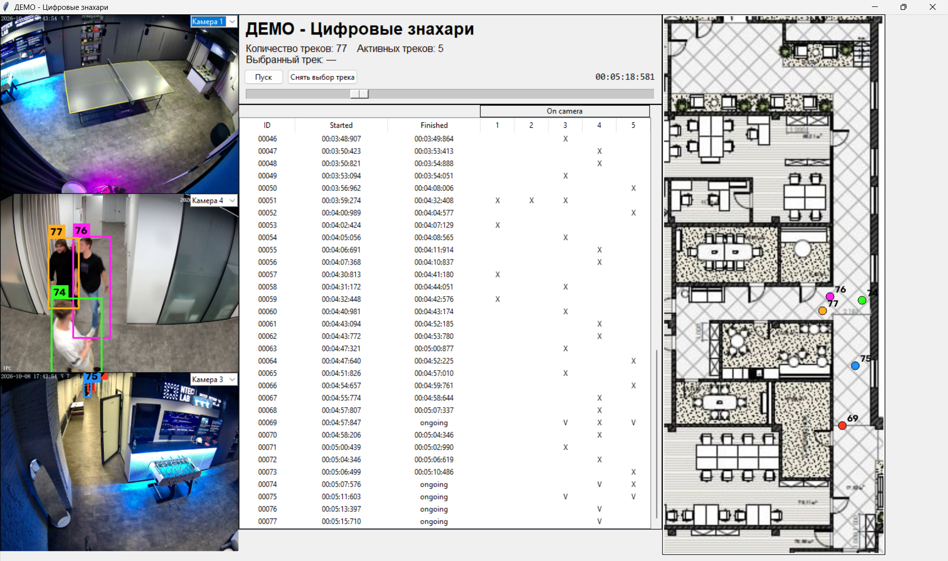
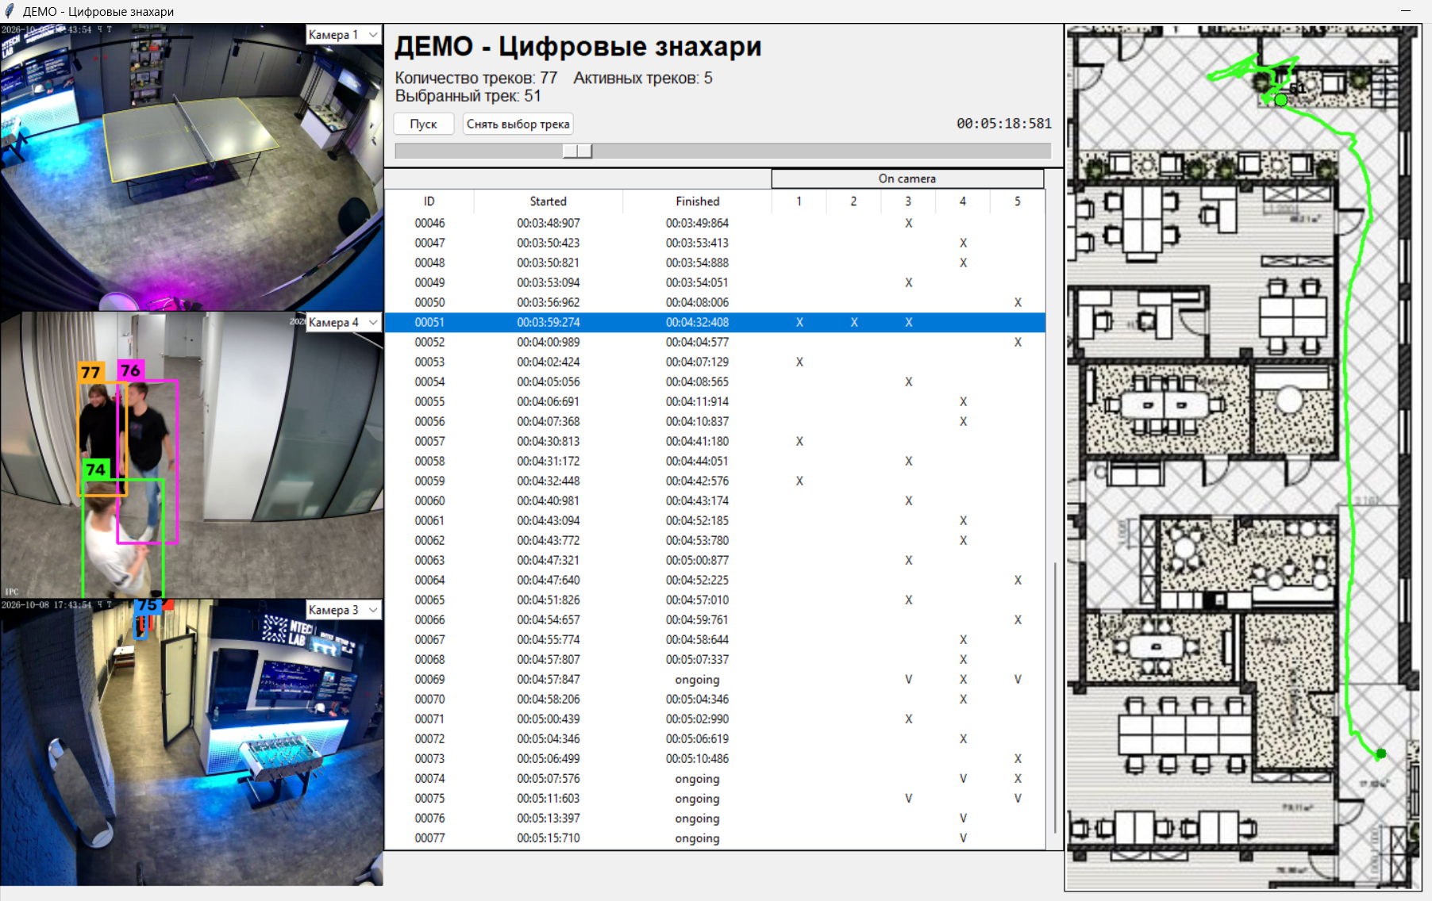
Интерфейс

Slide 11
Защита от аномалий
Зеркало и телевизор: положение стоп (если в зоне зеркала – не учитывать); маска (снижать score у зеркала и телевизора)
Обнимающиеся люди: обнаружение «скелетов» людей в используемом детекторе, дробление широких боксов
Один несет другого: в теории должно было помочь обнаружение скелетов, но решение не найдено

Slide 12
Дополнительные детали
Стандартизация FPS: добавление/удаление кадров, приведение к медиане
Области детального поиска - коридор на 3 и 5 камерах отмечен как зона, в которой поиск проводится более детально (повышение score у детектов области)
Запреты: два ID на камеру, короткие/вырожденные треки, широкие ID

Slide 13
Проекция на план как часть решения
Плюсы:
Позволяет обойтись без числовых размеров офиса
Упрощает работу над бонусной задачей – трек на плане
Минусы:
Требует калибровку
Теряет точность на дистанции

Slide 14
Решение задачи - 2
Что было сделано?

Slide 15
Зависимости
Язык – Python 3.12
Сторонние пакеты: ultralytics, torch (torchvision), opencv-python, numpy, scipy, Pillow
Веса и модели: yolo11m-pose.pt (скачивается при первом запуске)
Системное: argparse, pickle, json, os, sys, time, queue, threading, inspect, bisect, subprocess, shutil, tempfile, concurrent.futures, tkinter
Внешние файлы: camera_new_*.mkv (загружается дополнительно)

Slide 16
Склейщик
Привязка локальных треков к глобальному ID, защита временем от ложных треков
Стоимость зависит от расстояния до камеры и паузы
При получении ID флага finished ID исключается из работы
Фильтрация треков по времени
Контроль согласованности
Старт – первое появление; финиш – отсутствие детекта 30 кадров

Slide 17
Дополнения

Slide 18
Проблемы и улучшения
Что вообще можно допилить?

Slide 19
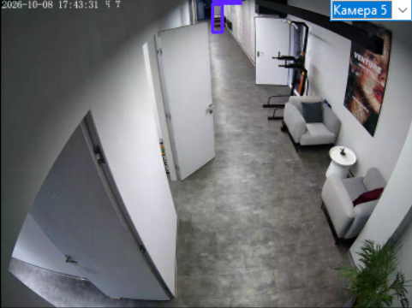
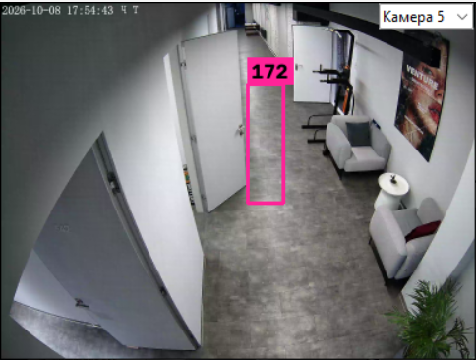
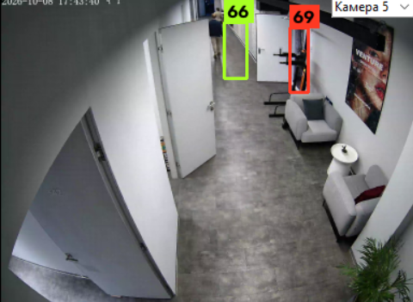
Проблема – призраки 5 камеры
Проблема: рамка не успевает за участником / бежит вперед участника. Причина: сбои при стандартизации FPS

Slide 20
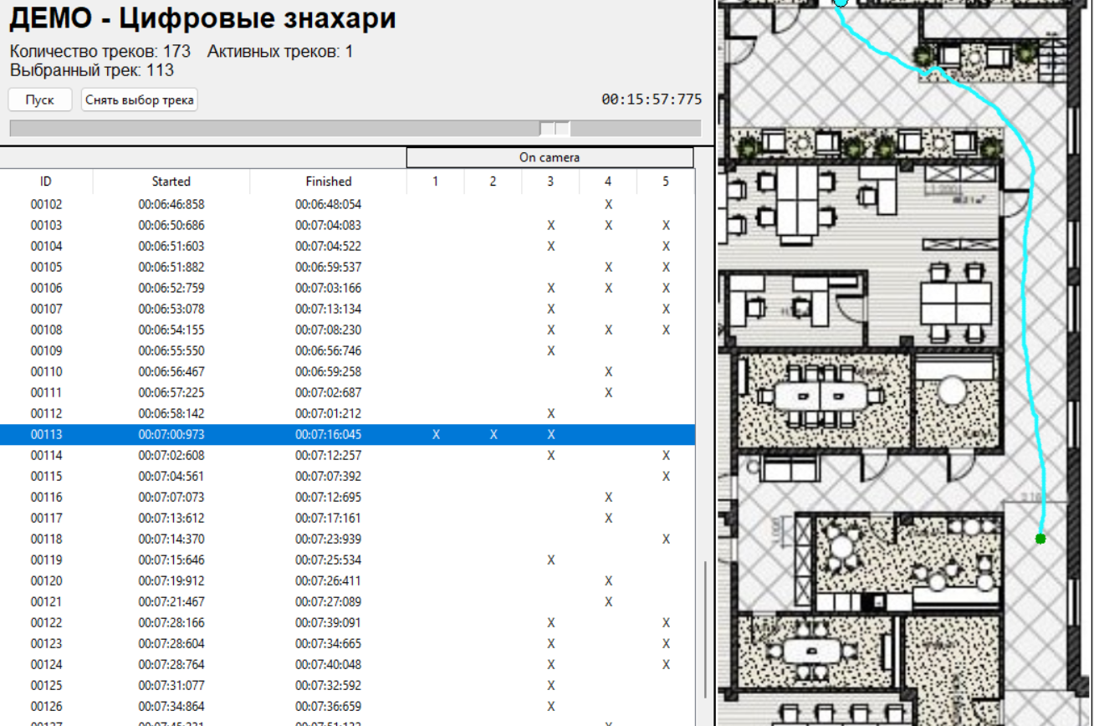
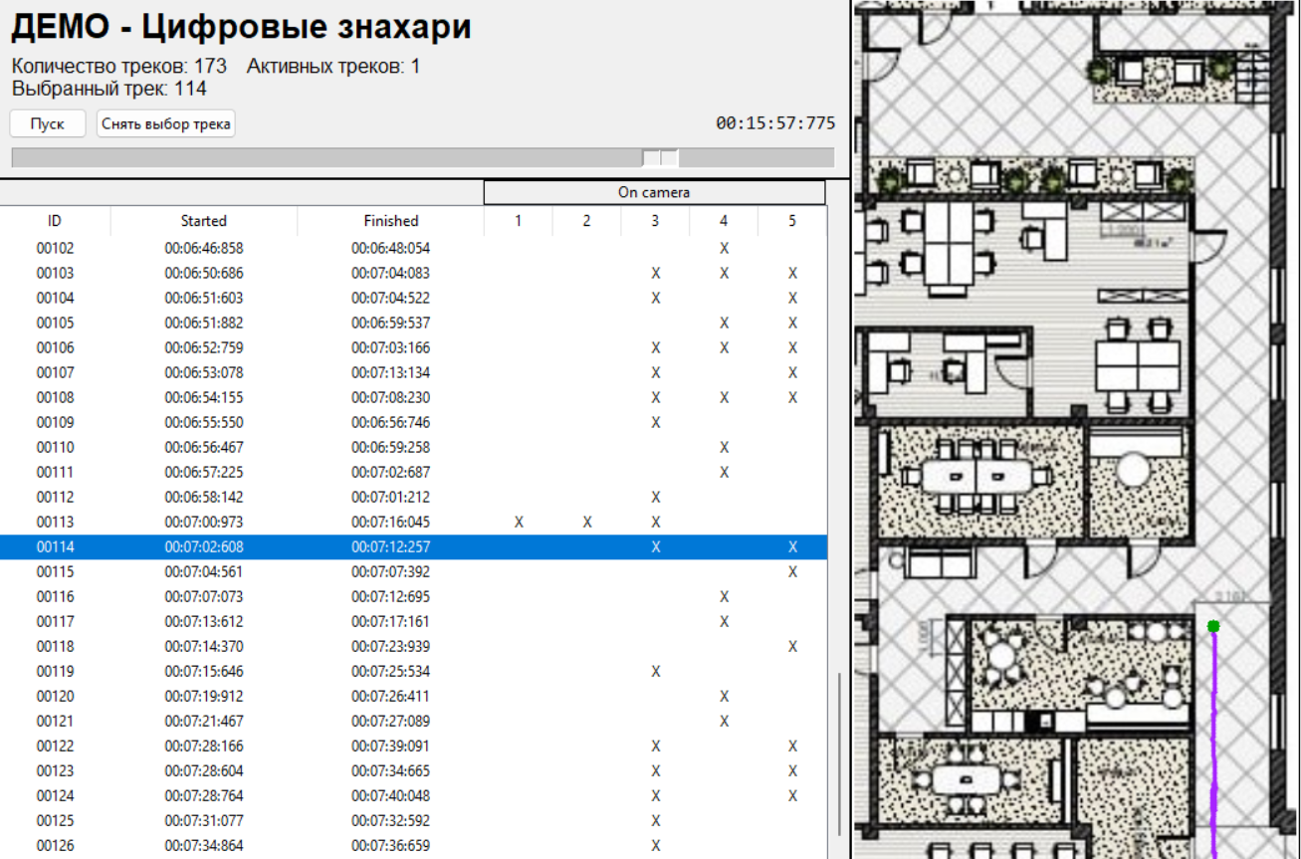
Проблема – ID switch

Slide 21
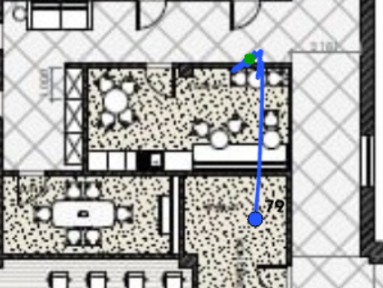
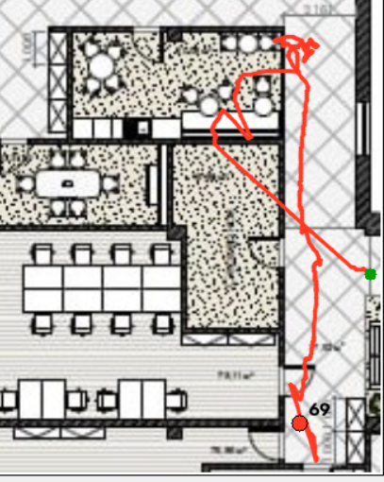
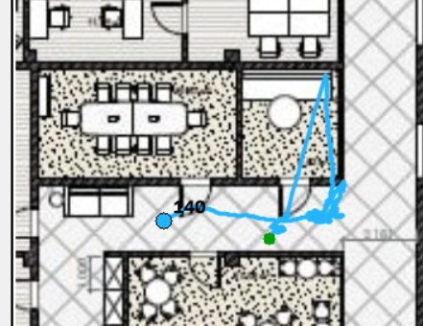
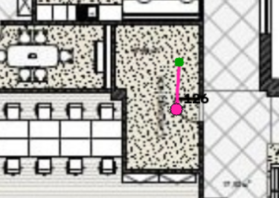
Проблема – сбои положения ID
Причина: недокалиброванный детектор

Slide 22
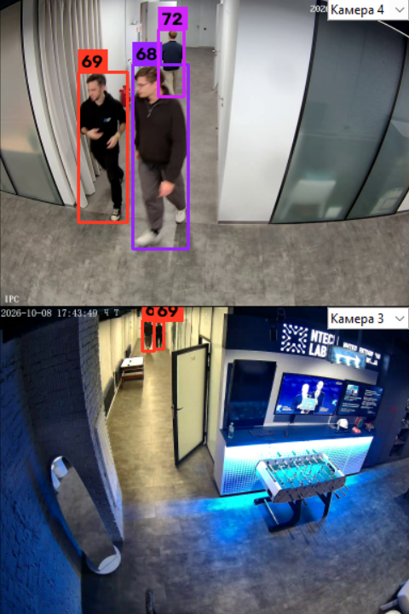
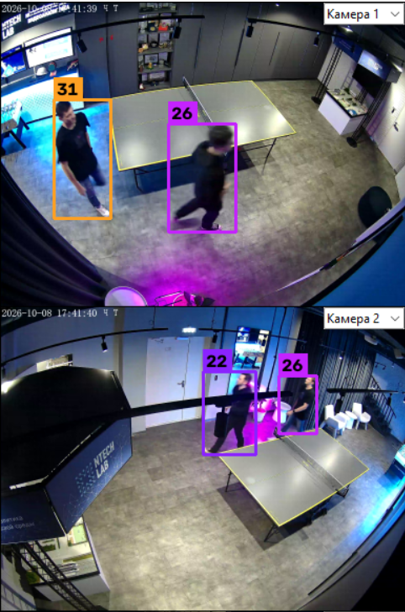
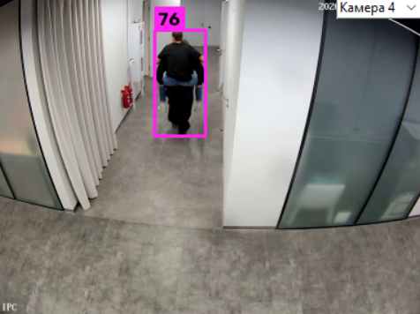
Проблема – разделение людей

Slide 23
Улучшения
Хорошее железо (больше доступных правок, детектора и трекера)
Учет размеров офиса
Калибровка и отладка кода
Специальные инструменты – детект необычных поз
Стандартизация входных данных до обработки
Более строгий отсев выбросов и мусора

Slide 24
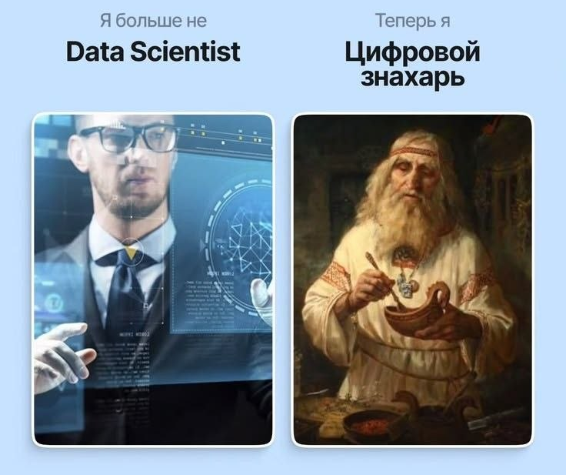
Команда
Капитан:
Веденеев Дмитрий
Участник:
Владимиров Владислав

Slide 25
Спасибо за внимание!

